Slide 1

Возможности обучения специалистов здравоохранения в рамках непрерывного образования с использованием модернизированного Портала непрерывного медицинского и фармацевтического образования Минздрава России edu.rosminzdrav.ru
Природова Ольга Федоровна, Фомина Мария Алексеевна,
Российский национальный исследовательский медицинский университет
им. Н.И. Пирогова Минздрава России
Центр развития непрерывного медицинского и фармацевтического образования
25 декабря 2019 года
Notes:
1

Slide 2

Предпосылки внедрения непрерывного образования специалистов здравоохранения
Приказ Министерства здравоохранения РФ от 3 августа 2012 г. N 66н "Об утверждении Порядка и сроков совершенствования медицинскими работниками и фармацевтическими работниками профессиональных знаний и навыков путем обучения по дополнительным профессиональным образовательным программам в образовательных и научных организациях"
Повышение квалификации работников проводится не реже одного раза в 5 лет в течение всей их трудовой деятельности
«традиционная» система повышения квалификации
Профессиональная деятельность в течение 5 лет
Повышение квалификации
Сертификация
Сертификация
Повышение квалификации
Профессиональная деятельность в течение 5 лет
Предпосылки для изменения системы
Недостаточная эффективность цикловой системы
Необходимость расширения перечня провайдеров обучения
Необходимость учета различных видов образовательной активности
Необходимость предоставления выбора траектории, организаций и технологий обучения

Slide 3

Этапы внедрения и нормативно-правовое регулирование непрерывного образования. Изменение системы допуска к профессиональной деятельности

Slide 4
Этапы внедрения системы непрерывного образования специалистов здравоохранения
2011 - 2012 | Регламентация непрерывности обучения медицинских и фармацевтических работников (273-ФЗ «Об образовании в Российской Федерации») Регламентация новой процедуры допуска к профессиональной деятельности (323 ФЗ «Об основах охраны здоровья граждан в Российской Федерации»)
2013 - 2015 | Создание Координационного совета по развитию непрерывного медицинского и фармацевтического образования Минздрава России (Приказ Минздрава России от 18.02.2013 N 82) Реализация пилотного проекта по отработке основных принципов непрерывного медицинского образования(Приказ Минздрава России от 11.11.2013 года №837)
2016 | Разработка Портала непрерывного медицинского и фармацевтического образования Минздрава России (edu.rosminzdrav.ru).
 | Формирование требований для допуска к периодической аккредитации (Приказ Минздрава от02.06.2016 года №334н)

Slide 5
Нормативно-правовая база изменения процедуры допуска к профессиональной деятельности
Федеральный закон от 21.11.2011 года №323-ФЗ «Об основах охраны здоровья граждан в Российской Федерации» в редакции Федерального закона от 29.12.2015 №389-ФЗ
Приказ Минздрава России от 25 февраля 2016 г. N 127н «Об утверждении сроков и этапов аккредитации специалистов, а также категорий лиц, имеющих медицинское, фармацевтическое или иное образование и подлежащих аккредитации специалистов» в редакции приказов Минздрава России от 22.12.2017 г. N 1043н от 21.12.2018 г. N 898н
Приказ Минздрава России от 2 июня 2016 г. N 334н "Об утверждении Положения об аккредитации специалистов»
Приказ Минздрава России от 6 июня 2016 года N 352н «Об утверждении порядка выдачи свидетельства об аккредитации специалиста, формы свидетельства об аккредитации специалиста и технических требований к нему»

Slide 6
Особенности и виды аккредитации специалиста
Аккредитация специалиста – новая процедура допуска к профессиональной деятельности:
независимость (аккредитационные комиссии);
объективность (компьютерное тестирование и решение ситуационных задач, использование чек-листов);
унификация (единый банк контрольно-измерительных материалов)
ПЕРВИЧНАЯ
После выполнения учебного плана по программам СПО или ВО (специалитет)
ПЕРВИЧНАЯ СПЕЦИАЛИЗИРОВАННАЯ
После выполнения учебного плана по программам ВО (ординатура) или ДПО (ПП)
ПЕРИОДИЧЕСКАЯ
После пятилетнего периода профессиональной деятельности по специальности

Slide 7
Этапы аккредитация специалиста
Первичная и первичная специализированная аккредитация
Этап I
Тестирование
Этап II
Оценка практических навыков в симулированных условиях
Этап II
Решение ситуационных задач (для лиц, получивших высшее медицинское образование укрупненной группы специальностей "Клиническая медицина", а также лиц, получивших после 1 января 2020 г. среднее медицинское образование, на которых могут быть возложены отдельные функции лечащего врача)
Периодическая аккредитация
Этап I
Оценка портфолио
Отчет за последние 5 лет о профессиональной деятельности, включающий сведения об индивидуальных профессиональных достижениях, сведения об освоении программ повышения квалификации, обеспечивающих непрерывное совершенствование профессиональных навыков и квалификации…
Профессиональное портфолио
Образовательное портфолио
Этап II
Тестирование

Slide 8
Поэтапная аккредитация специалистов: изменения
  Все остальные
Приказ Минздрава России от 25 февраля 2016 г. N 127н "Об утверждении сроков и этапов аккредитации специалистов…», приказ Минздрава России от 22.12.2017 г. N 1043н, приказ 898н Минздрава России от 21.12.2018 г.
  лица, получившие образование в иностранных государствах
  лица, получившие иное ВО по ФГОС после 01.01.2020
  лица, получившие ВО (м. или ф.) по программам ординатуры, бакалавриата и магистратуры по ФГОС
  лица, получившие ПП, м. или ф.
  лица, получившие ВО (м. или ф.) по программам ординатуры и ПП, м. или ф. после 01.01.2019 по специальностям кардиология, неврология, терапия, ОВП, онкология, педиатрия
  все лица, получившие ВО (ЗО и мед. науки, специалитет), и имеющие документы, установленные МОН;
  лица получившие СПО по ФГОС после 01.01.2018 г.
  Все лица, получившие ВО (м. или ф.) по ФГОС после 01.01.2017 (специалитет)
  Лица, получившие ВО (м. или ф.) по ФГОС «Стоматология», «Фармация»
  2016
  2017
  2018
  2019
  2020
  2021
  2026

Slide 9
Допуск к профессиональной деятельности через аккредитацию специалиста
Среднее профессиональное образование
Ординатура
или
или
Специалитет
Профессиональная переподготовка
Повышение квалификации
Первичная аккредитация
Первичная специализированная аккредитация
Периодическая аккредитация
Профессиональная деятельность в течение 5 лет
Н е п р е р ы в н о е о б р а з о в а н и е
Периодическая аккредитация
Периодическая аккредитация
Н е п р е р ы в н о е о б р а з о в а н и е
Профессиональная деятельность в течение 5 лет

Slide 10
Этапы внедрения системы непрерывного образования специалистов здравоохранения
2011 - 2012 | Регламентация непрерывности обучения медицинских и фармацевтических работников (273-ФЗ «Об образовании в Российской Федерации») Регламентация новой процедуры допуска к профессиональной деятельности (323 ФЗ «Об основах охраны здоровья граждан в Российской Федерации»)
2013 - 2015 | Создание Координационного совета по развитию непрерывного медицинского и фармацевтического образования Минздрава России (Приказ Минздрава России от 18.02.2013 N 82) Реализация пилотного проекта по отработке основных принципов непрерывного медицинского образования(Приказ Минздрава России от 11.11.2013 года №837)
2016 | Разработка Портала непрерывного медицинского и фармацевтического образования Минздрава России (edu.rosminzdrav.ru).
 | Формирование требований для допуска к периодической аккредитации (Приказ Минздрава от02.06.2016 года №334н)
2017 | Утверждение Концепции развития непрерывного медицинского и фармацевтического образования (Приказ Минздрава России от 21.11.2017 N 926)

Slide 11
Концепция развития непрерывного медицинского и фармацевтического образования
Принципы и компоненты непрерывного образования
1
Непрерывность
Формальное образование
Неформальное образование
Самообразо-вание
2
Преемственность и последовательность
Дополнительные профессиональные программы повышения квалификации
Образовательные мероприятия – семинары, мастер-классы, вебинары…
Онлайн-курсы (в т.ч. интерактивные образовательные модули)
3
Персонификация
4
Информатизация
5
Регламентность
Непрерывное образование обеспечивает возможность совершенствования работниками здравоохранения профессиональных знаний и навыков в течение всей жизни, обеспечивая:
повышение скорости обновления знаний
обеспечение доступности обучения
повышение качества обучения
повышение мотивации к обучению

Slide 12
Указ Президента РФ от 7 мая 2018 г. № 204 "О национальных целях и стратегических задачах развития Российской Федерации на период до 2024 года”
  Правительству Российской Федерации при разработке национального проекта в сфере здравоохранения исходить из того, что в 2024 году необходимо обеспечить:
  …
  б) решение следующих задач:
  …
  - обеспечение медицинских организаций системы здравоохранения квалифицированными кадрами, включая внедрение системы непрерывного образования медицинских работников, в том числе с использованием дистанционных образовательных технологий

Slide 13
Этапы внедрения системы непрерывного образования специалистов здравоохранения
2011 - 2012 | Регламентация непрерывности обучения медицинских и фармацевтических работников (273-ФЗ «Об образовании в Российской Федерации») Регламентация новой процедуры допуска к профессиональной деятельности (323 ФЗ «Об основах охраны здоровья граждан в Российской Федерации»)
2013 - 2015 | Создание Координационного совета по развитию непрерывного медицинского и фармацевтического образования Минздрава России (Приказ Минздрава России от 18.02.2013 N 82) Реализация пилотного проекта по отработке основных принципов непрерывного медицинского образования(Приказ Минздрава России от 11.11.2013 года №837)
2016 | Разработка Портала непрерывного медицинского и фармацевтического образования Минздрава России (edu.rosminzdrav.ru).
 | Формирование требований для допуска к периодической аккредитации (Приказ Минздрава от02.06.2016 года №334н)
2017 | Утверждение Концепции развития непрерывного медицинского и фармацевтического образования (Приказ Минздрава России от 21.11.2017 N 926)
2018 - 2024 | Утверждение и реализация Федерального проекта «Обеспечение медицинских организаций квалифицированными кадрами»

Slide 14
Федеральный проект «Обеспечение медицинских организаций квалифицированными кадрами»
Контрольные точки | 2018 | 2019 | 2020 | 2021 | 2022 | 2023 | 2024
Число специалистов, вовлеченных в систему непрерывного образования медицинских работников, в том числе с использованием ДОТ, тысяча человек | 240 | 350 | 560 | 850 | 1 170 | 1 500 | 1 880
Разработаны интерактивные образовательные модули (ИОМ) с учетом порядков оказания медицинской помощи, клинических рекомендаций и принципов доказательной медицины, размещенных на модернизированном портале непрерывного медицинского образования, штук (не менее) | 2000 | 3000 | 4000 | 5000 | 5000 | 5000 | 5000

Slide 15
Минимальные требования и рекомендации по обучению для допуска к профессиональной деятельности

Slide 16
Минимальные требования к обучению для допуска к сертификации
- если допуск к профессиональной деятельности заканчивается до 1 января 2021 года, т.е. предыдущий сертификат специалиста был получен до 1 января 2016 года
В соответствии с приказом Минздрава России от 29.11.2012 г. N 982н «Об утверждении условий и порядка выдачи сертификата специалиста …. » для допуска к сертификационному экзамену специалист здравоохранения должен предоставить в сертификационную комиссию образовательной или научной организации документ о повышении квалификации, полученный не более 5-ти лет назад.
Традиционно объем такой программы составляет не менее 144 часов.
Действующая нормативно-правовая база не исключает предоставление в сертификационную комиссию документов об освоении в течение последних 5-ти лет нескольких программ повышения квалификации.
Для поиска программ повышения квалификации, освоение которых необходимо для допуска к сертификационному экзамену, можно использовать Портал edu.rosminzdrav.ru

Slide 17
Минимальные требования к обучению для допуска к аккредитации специалиста
- если допуск к профессиональной деятельности заканчивается после 1 января 2021 года, т.е. предыдущий сертификат специалиста или свидетельство об аккредитации были получены после 1 января 2016 года
В соответствии с приказом Минздрава России от 02.06.2016 года №334н «Об утверждении положения об аккредитации специалистов» для допуска к периодической аккредитации специалист здравоохранения должен представить в аккредитационную комиссию отчет за последние пять лет о своей профессиональной деятельности, включающий сведения об индивидуальных профессиональных достижениях, сведения об освоении программ повышения квалификации, обеспечивающих непрерывное совершенствование профессиональных навыков и расширение квалификации (портфолио).
Действующая нормативно-правовая база не исключает включения в вышеуказанное портфолио образовательных элементов, относящихся к «неформальному образованию» и «самообразованию».
В качестве инструмента для формирования образовательного портфолио можно использовать Портал edu.rosminzdrav.ru

Slide 18
Рекомендации по объему и графику обучению, долевому распределению различных компонентов непрерывного образования
Для определения трудоемкости применяется система зачетных единиц (ЗЕТ): 1 ЗЕТ равен 1 акад. часу
Рекомендованный минимальный суммарный объем освоенных образовательных элементов - не менее 250 академических часов (или 250 ЗЕТ) за пятилетний период.
Оптимальный график обучения - ежегодное освоение образовательных элементов в объеме около 50 ЗЕТ.
Профессиональная деятельность в течение 5 лет
Пятилетний период обучения (не менее 250 ЗЕТ)
около 50 ЗЕТ
около 50 ЗЕТ
около 50 ЗЕТ
Периодическая аккредитация
Сертификация/… аккредитация
около 50 ЗЕТ
около 50 ЗЕТ
«Формальное образование» (≥ 36 ЗЕТ)
«Самообразование» + «неформальное образование» (около 14 ЗЕТ)
Дополнительные профессиональные программы повышения квалификации
интерактивные образовательные модули
образовательные мероприятия

Slide 19
Обучение за счет средств нормированного страхового запаса территориального ФОМС
Обучение по дополнительным профессиональным программам повышения квалификации может проводиться:
за счет средств федерального бюджета,
на договорной основе,
  за счет средств физических лиц;
  за счет средств юридических лиц, в том числе за счет средств нормированного страхового запаса территориального ФОМС
Постановление Правительства РФ от 21.04.2016 №332 «Об утверждении Правил использования медицинскими организациями средств нормированного страхового запаса территориального ФОМС для финансового обеспечения мероприятий по организации дополнительного профессионального образования медицинских работников по программам повышения квалификации, а также по приобретению и проведению ремонта медицинского оборудования»
Приказ Минздрава России от 4 августа 2016 года N 575н «Об утверждении Порядка выбора медицинским работником программы повышения квалификации в организации, осуществляющей образовательную деятельность, для направления на дополнительное профессиональное образование за счет средств нормированного страхового запаса территориального ФОМС»

Slide 20
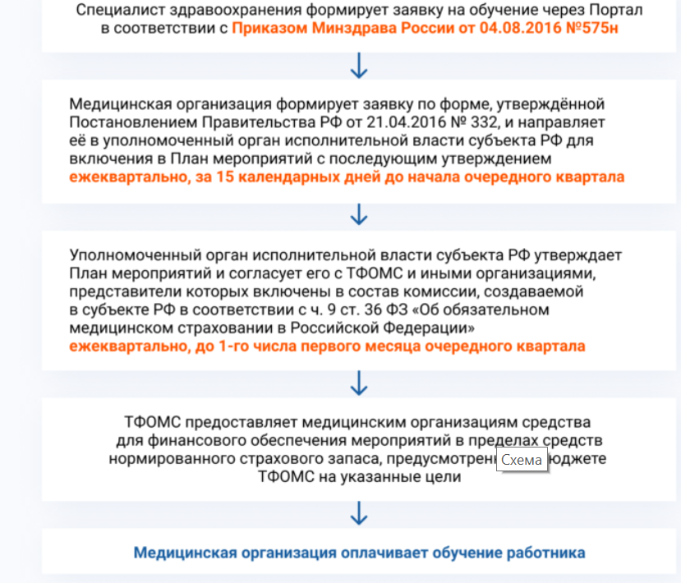

Slide 21
Портал непрерывного медицинского и фармацевтического образования Минздрава России edu.rosminzdrav.ru

Slide 22

Портал непрерывного медицинского и фармацевтического образования Минздрава России edu.rosminzdrav.ru
формировать индивидуаль-ный план обучения по специальности
выбирать ДПП ПК и формировать заявки на обучение
оценивать качество освоенных образователь-ных элементов
выбирать образователь-ные меропри-ятия и подтверждать участие в них
Для специалистов здравоохранения | Система поиска, планирования и учета образовательной активности, платформа онлайн-обучения
формировать и анализировать образователь-ное портфолио
выбирать и осваивать ИОМ
Для образовательных организаций | Информационная площадка, «электронный деканат по ДПП ПК»
Для органов исполнительной власти в сфере охраны здоровья | Система анализа образовательной активности специалистов и образовательных организаций, механизм быстрого распространения образовательного контента
Портал edu.rosminzdrav.ru позволяет

Slide 23
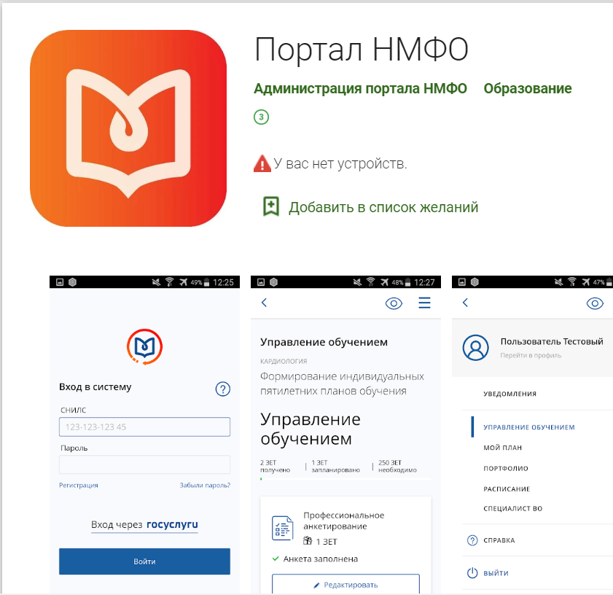
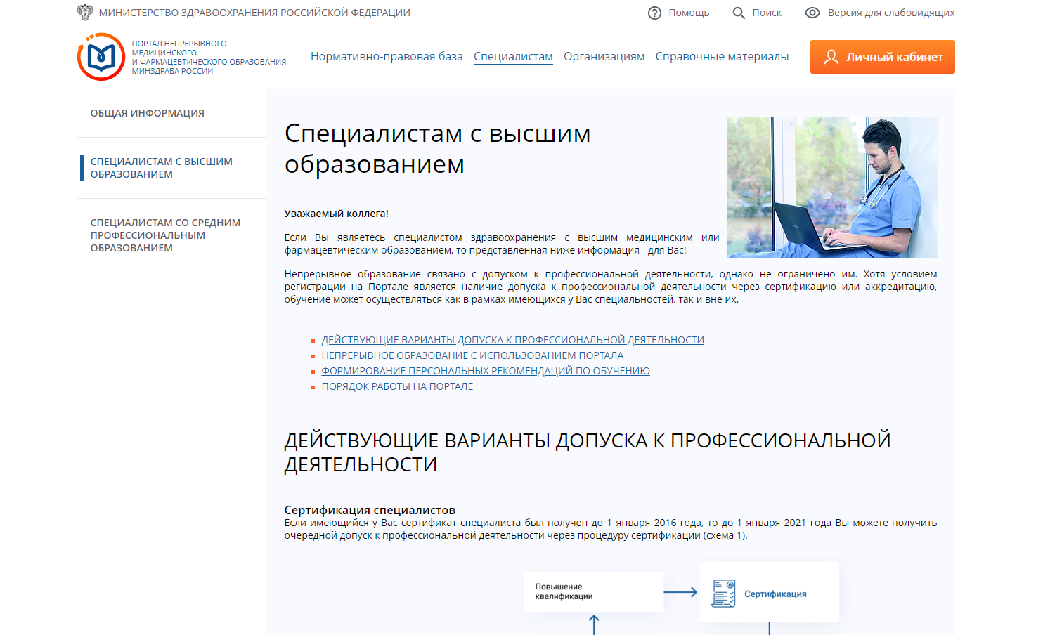
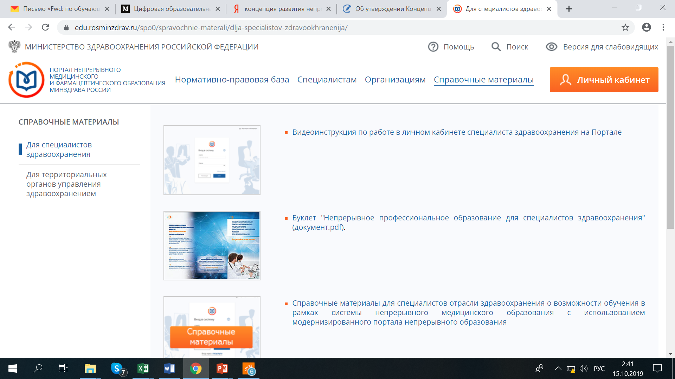
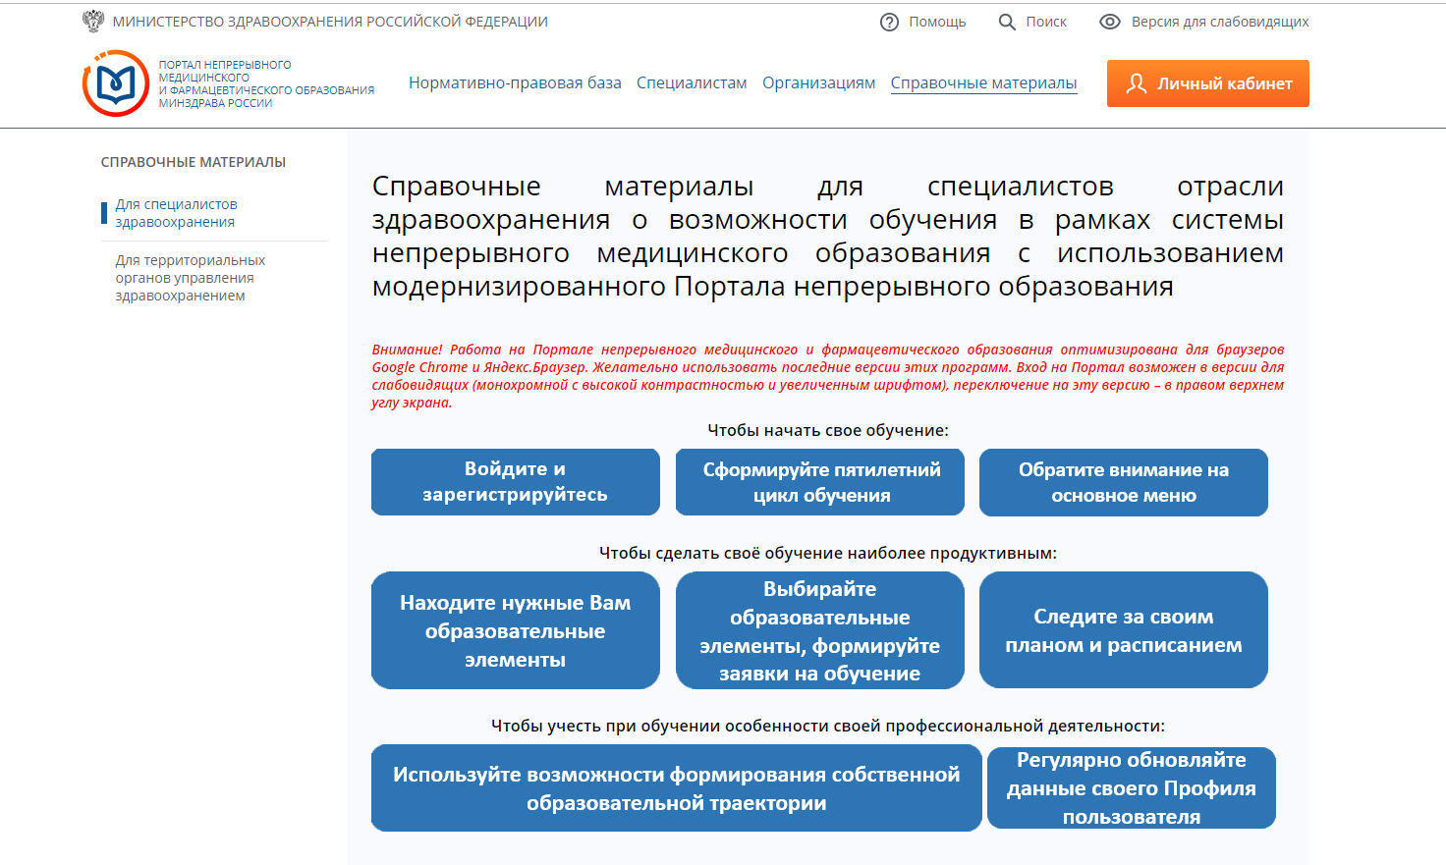
Открытая часть Портала edu.rosminzdrav.ru, как информационно-методический ресурс

Slide 24
Данные Портала edu.rosminzdrav.ru на декабрь 2019 года
более
900
организаций – провайдеров обучения
среди них:
все вузы и организации ДПО Минздрава;
все НМИЦ;
научные и медицинские организации
профессиональные сообщества
б о л е е
27 000
программ повышения квалификации
б о л е е
2 800
интерактивных образовательных модулей
б о л е е
22 000
образовательных мероприятий
б о л е е
1 000 000
зарегистрированных
б о л е е
390 000
обучающихся
б о л е е
2 400 000
случаев обучения

Slide 25
Результаты внедрения непрерывного образования специалистов здравоохранения с использованием Портала edu.rosminzdrav.ru
 | Появление программ различных тематик и длительности | «Сертификационные» циклы - менее 13%
 | Расширение учитываемых образовательных элементов | Программы, интерактивные образовательные модули, образовательные мероприятия
 | Участие в обучении профессиональных сообществ и негосударственных организаций | Более 2/3 организаций – негосударственные организации
 | Расширение использования дистанционного обучения | В более 60% программ, во всех интерактивных образовательных модулях и вебинарах
 | Быстрое распространение образовательного контента | Более 94 тысяч специалистов за 1,5 месяца
 | Возможность анализа отдельных параметров обучения | Выявление дисбаланса в обучении. Отчетность в различных разрезах

Slide 26
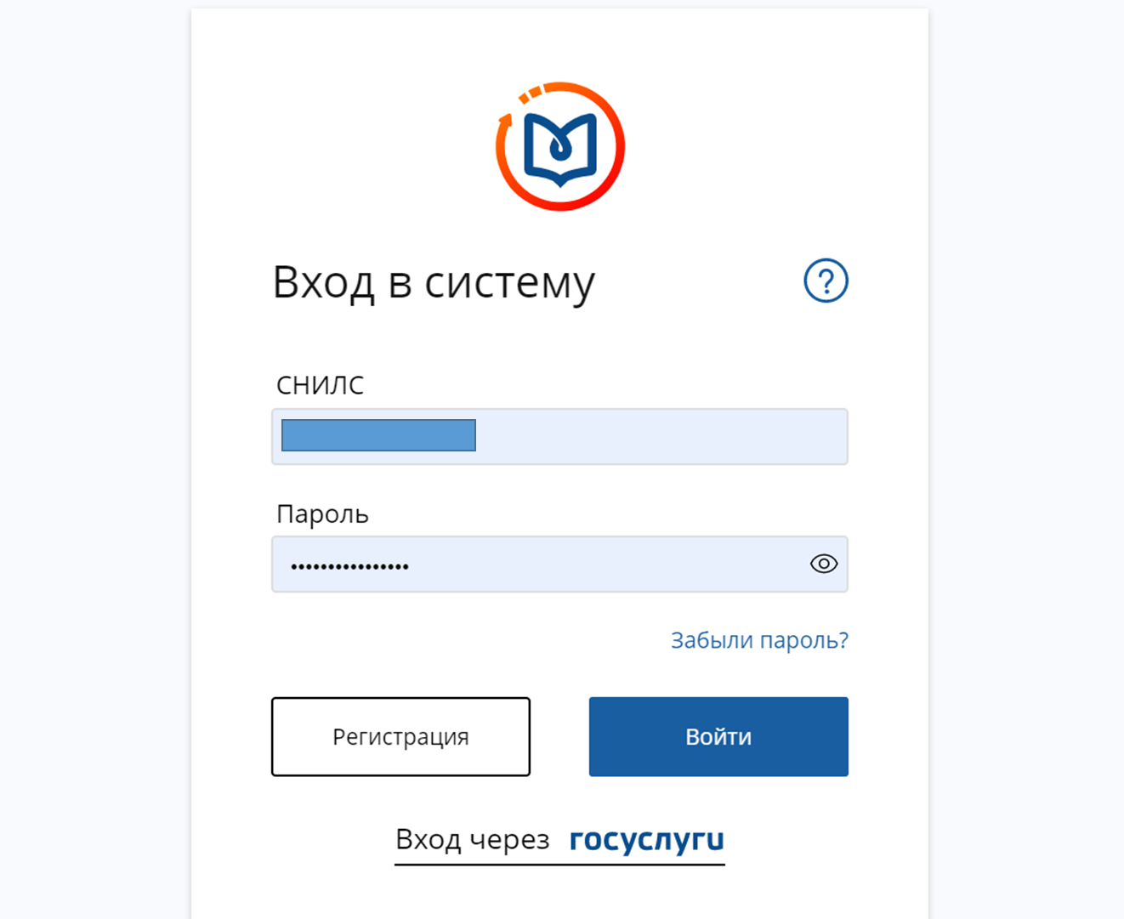
Закрытая часть Портала. Регистрация.

Slide 27
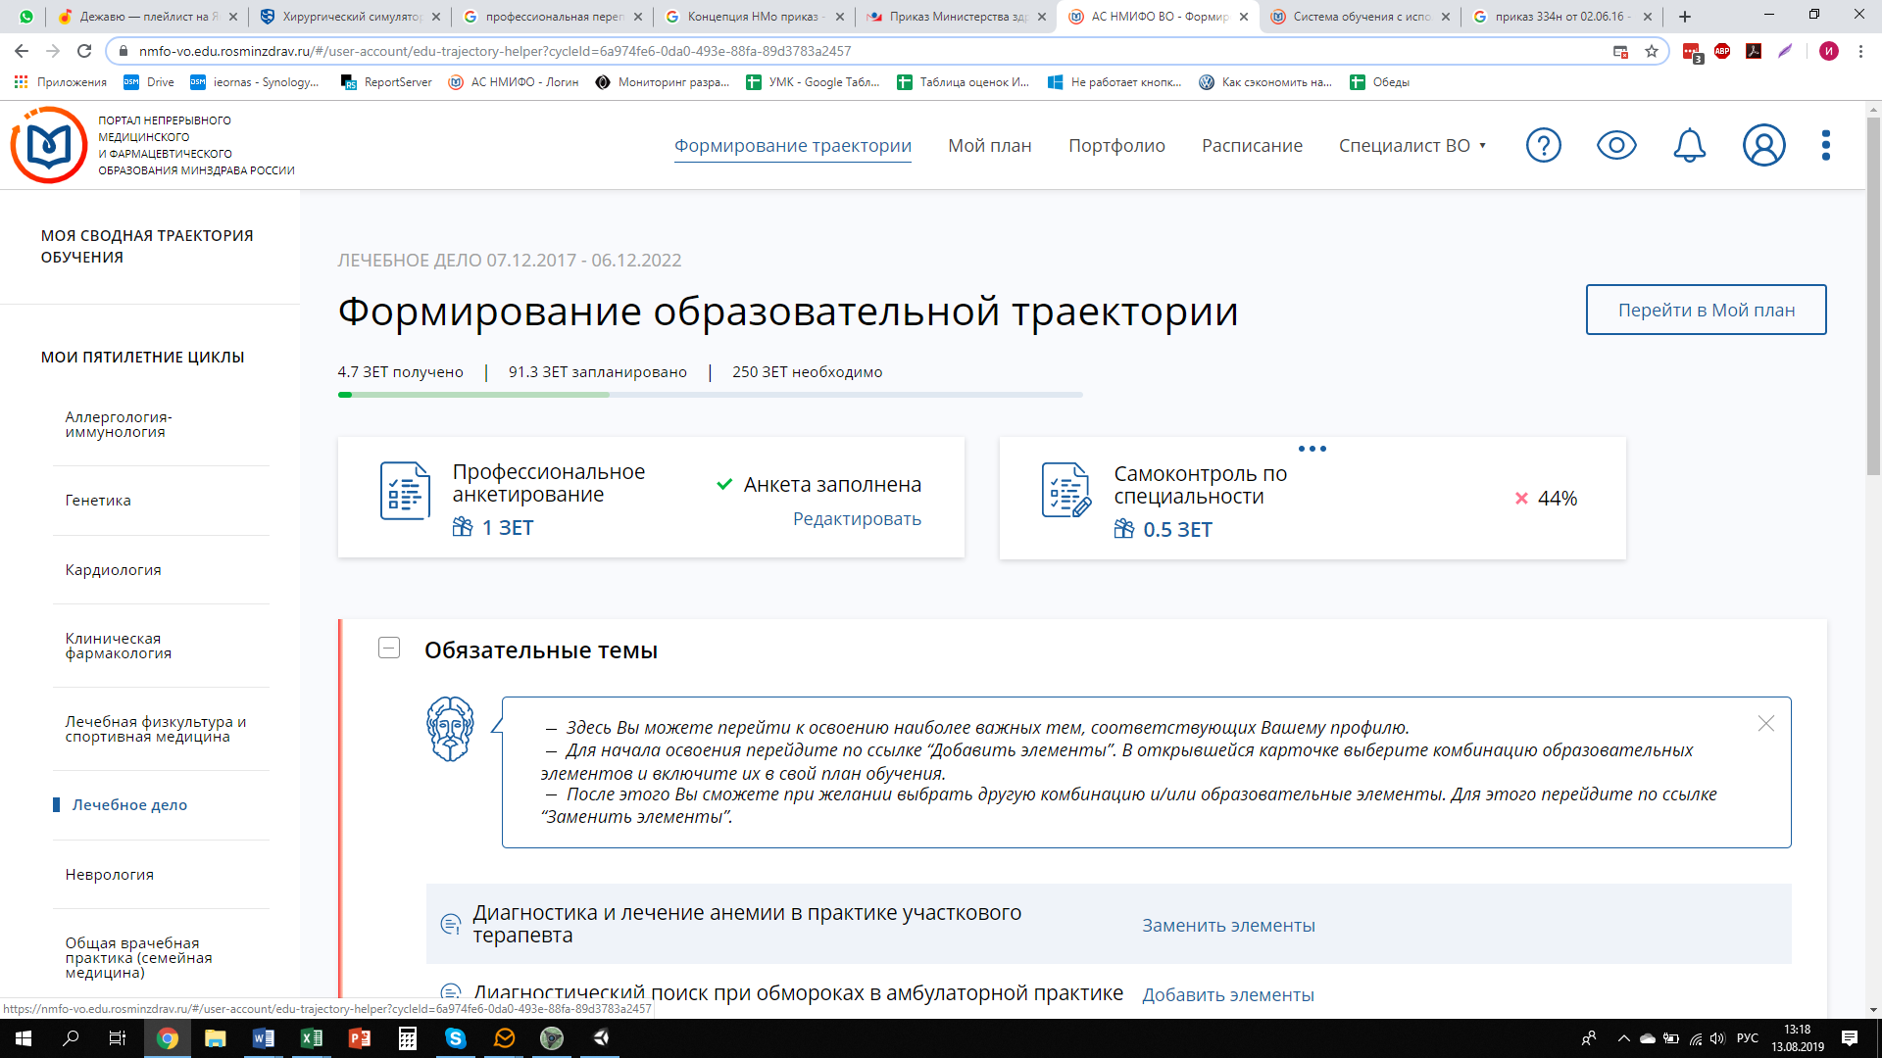
Личный кабинет специалиста

Slide 28
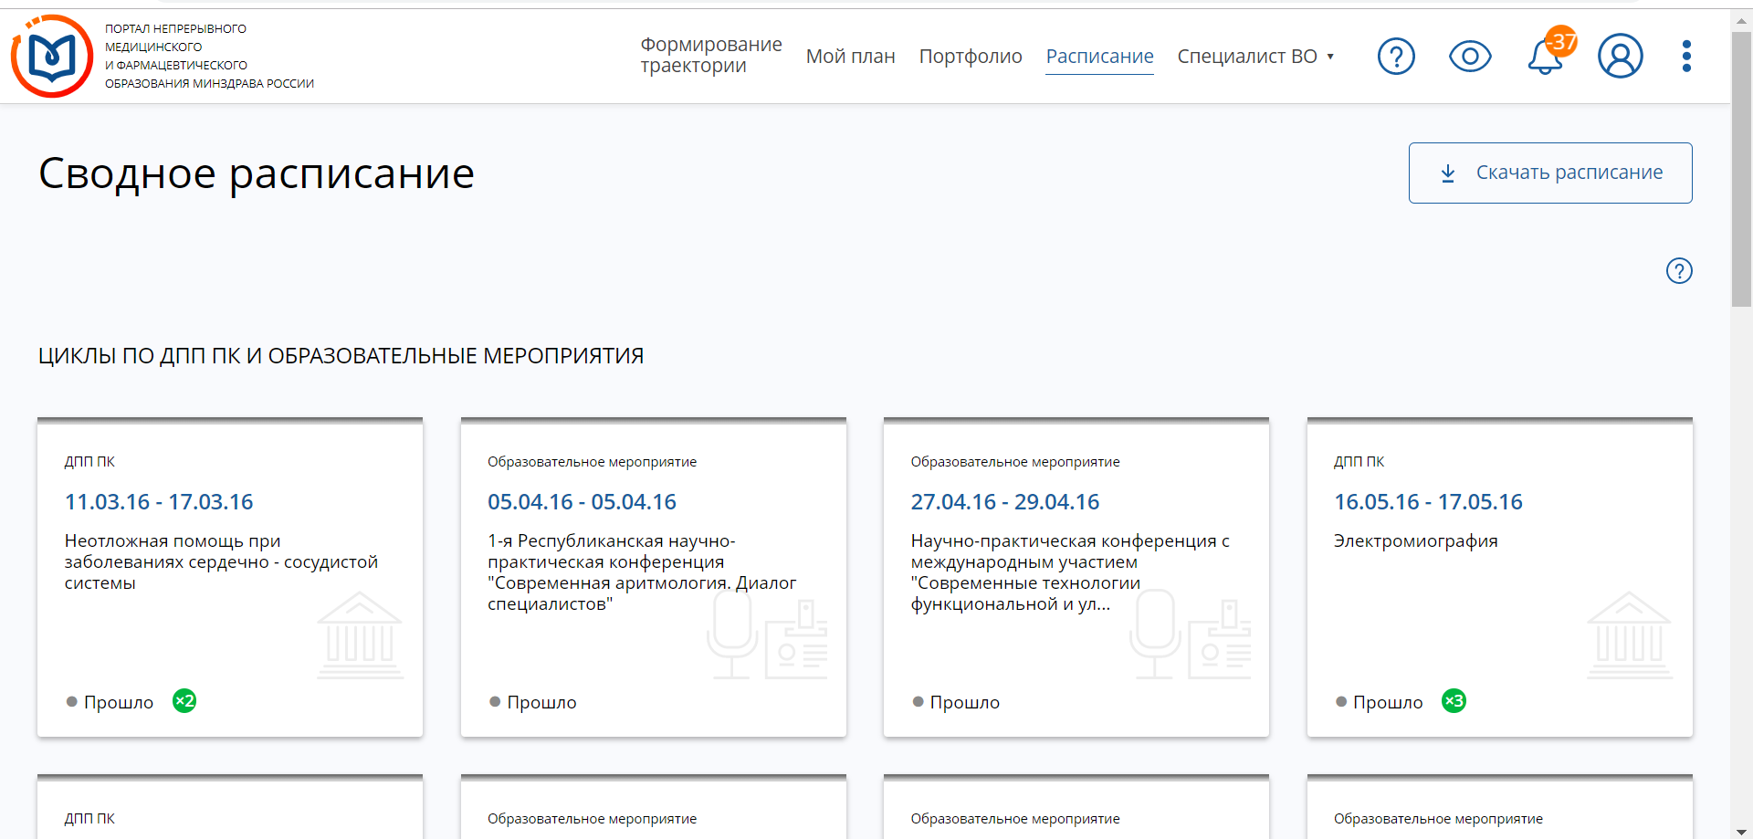
Личный кабинет специалиста
7

Slide 29
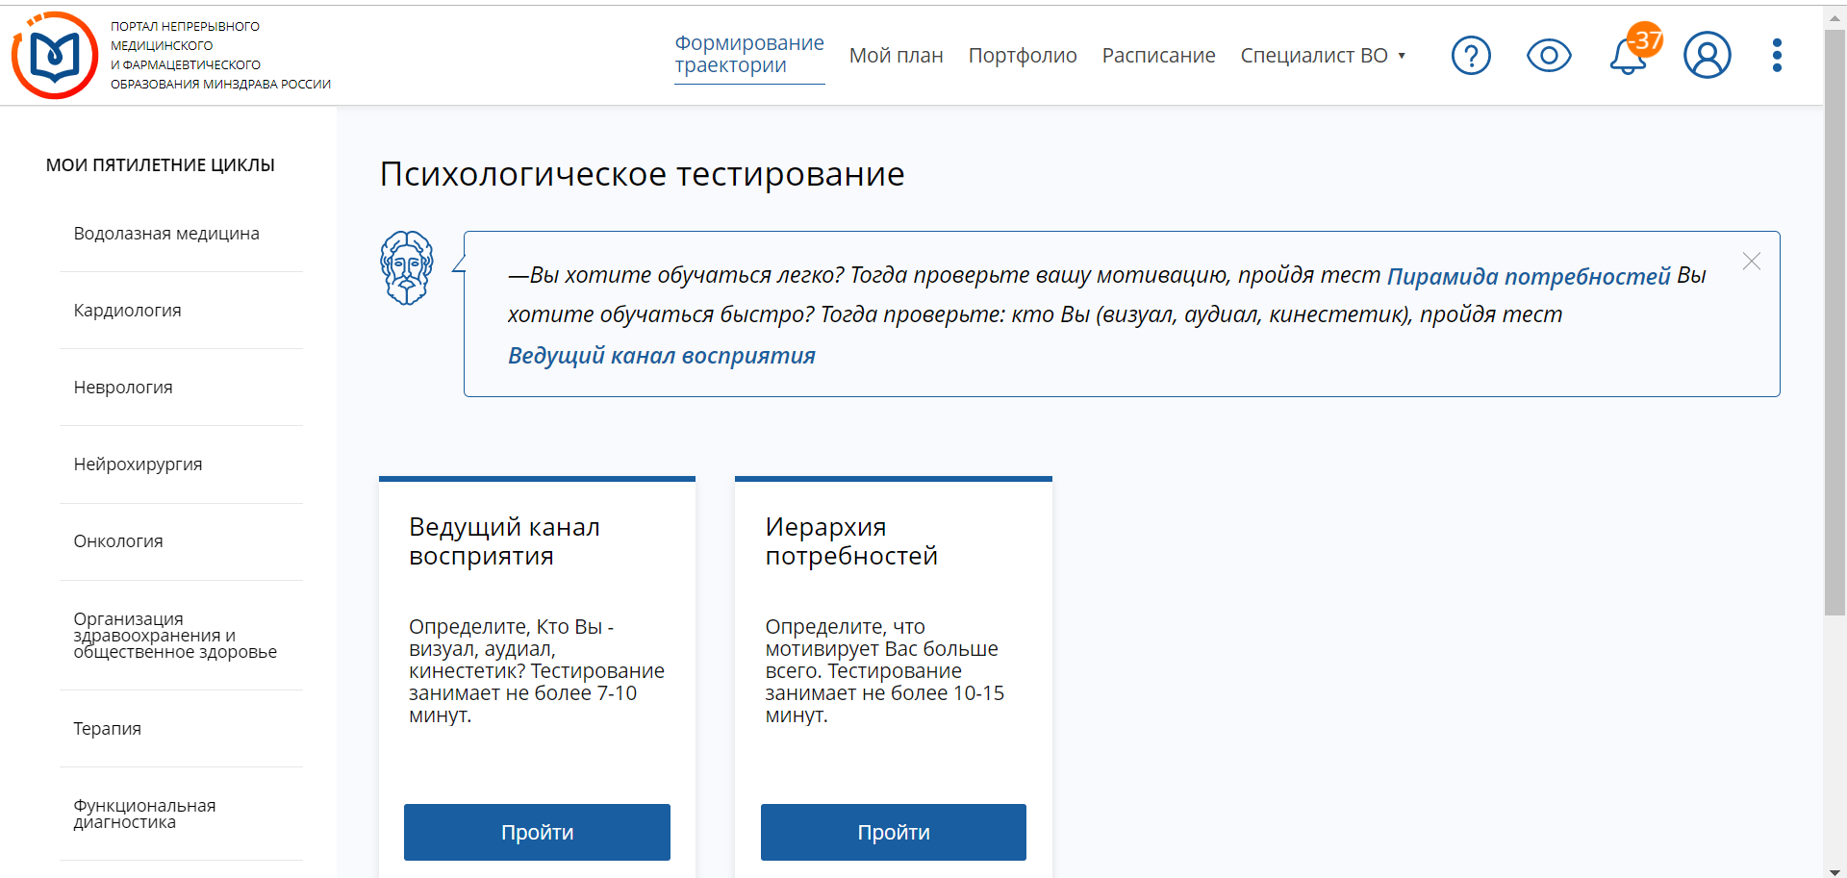
Личный кабинет специалиста
7

Slide 30
Образовательный контент Портала
Формальное образование
Неформальное образование
Самообразование
Дополнительные профессиональные программы повышения квалификации
Образовательные мероприятия (ОМ)
Интерактивные образова-тельные модули (ИОМ)
Соответствие не менее одному из условий:
реализация частично или полностью в форме стажировки;
использование симуляционных технологий;
применение ДОТ и ЭО;
реализация в сетевой форме;
проводятся или контролируются некоммерческими профессиональными организациями;
реализуются в очной форме,
возможно применение ДОТ и ЭО
по клиническим рекомендациям с переходом на cr.rosminzdrav.ru;
по наиболее актуальным темам специальностей,
разрабатываются экспертами НМИЦ, ведущих вузов и медоорганизаций
Поиск образовательных элементов должен осуществляться только через edu.rosminzdrav.ru

Slide 31

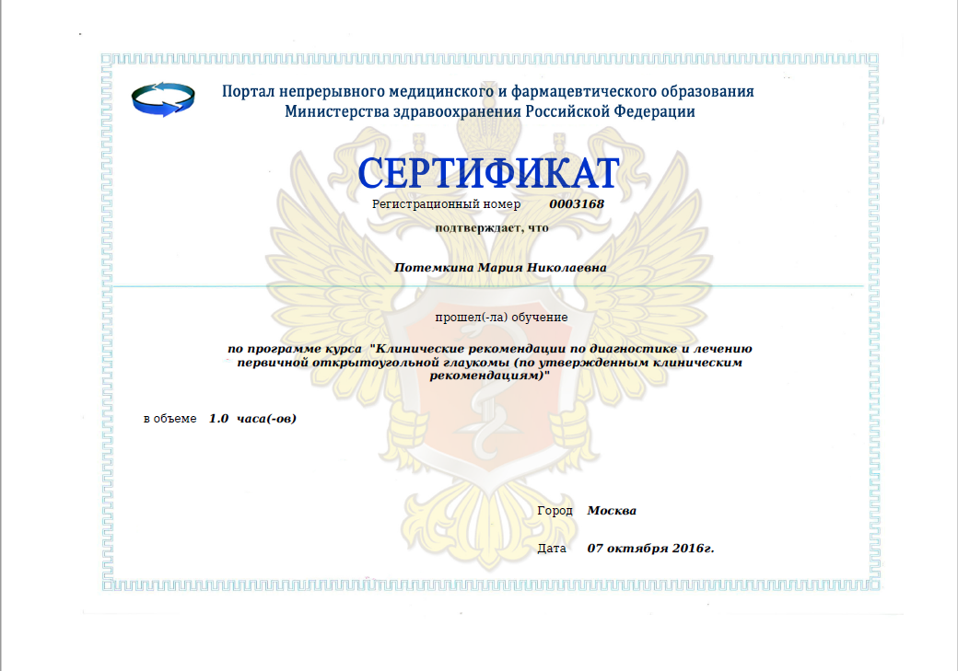
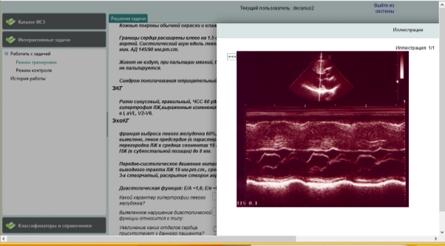
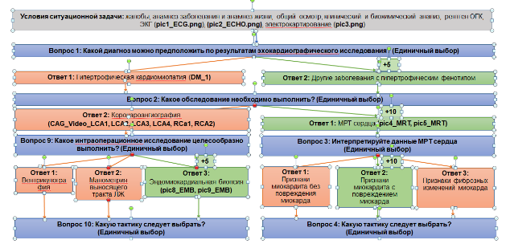
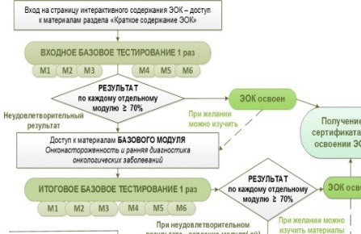

Интерактивные образовательные модули
1
Электронные образовательные курсы с
с учебными презентациями, видео- и аудиолекциями;
в виде учебных фильмов;
сложнокомпонентные;
с индивидуализацией обучения
2
Интерактивные образовательные модули в виде контрольно-измерительных материалов:
ИОМ–тест;
ИОМ–интерактивная ситуационная задача

Slide 32
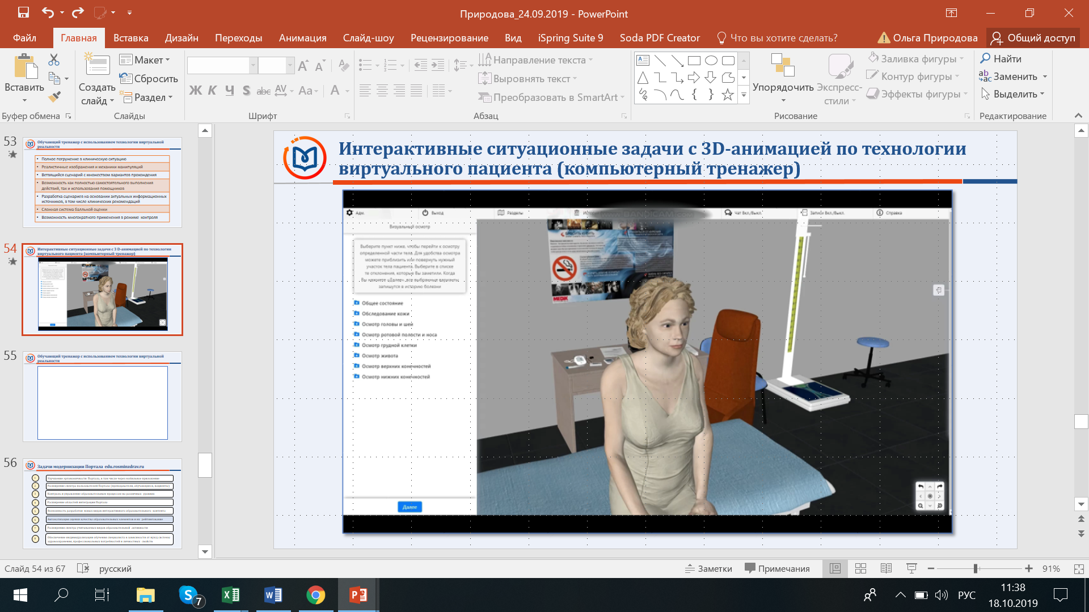
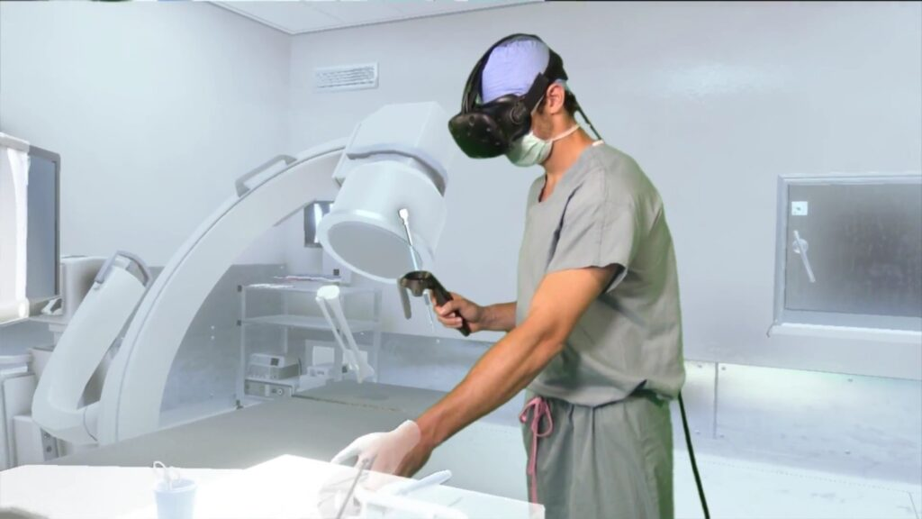
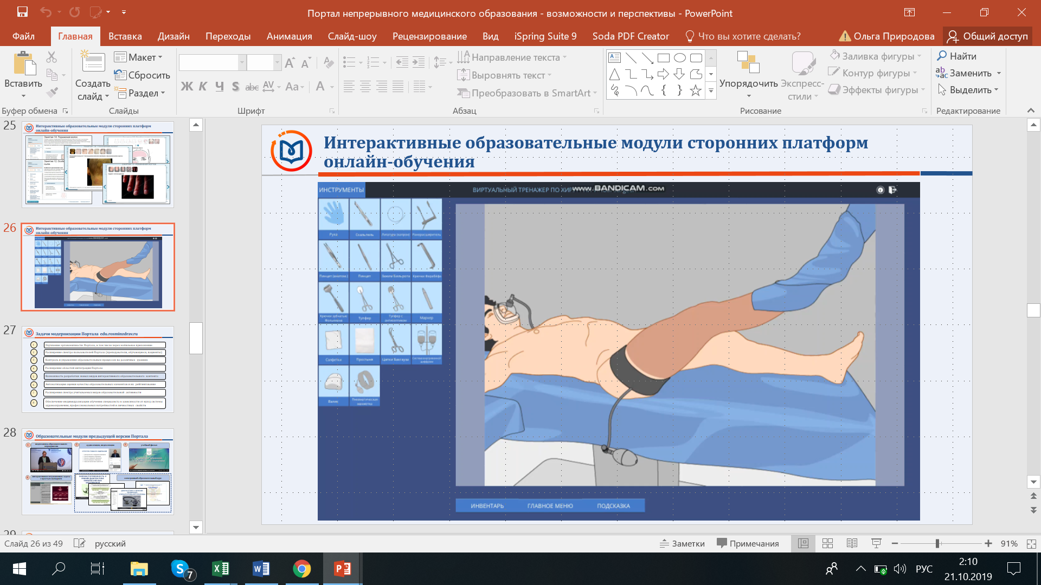
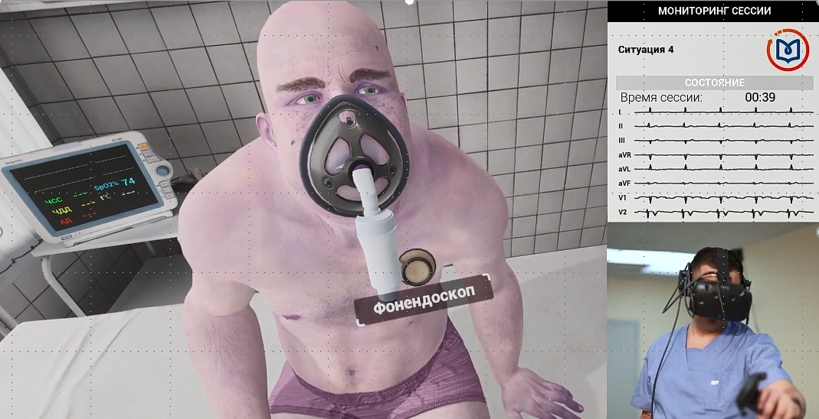
Интерактивные образовательные модули
1
Компьютерные тренажеры
2
Другие онлайн-тренажеры

Slide 33
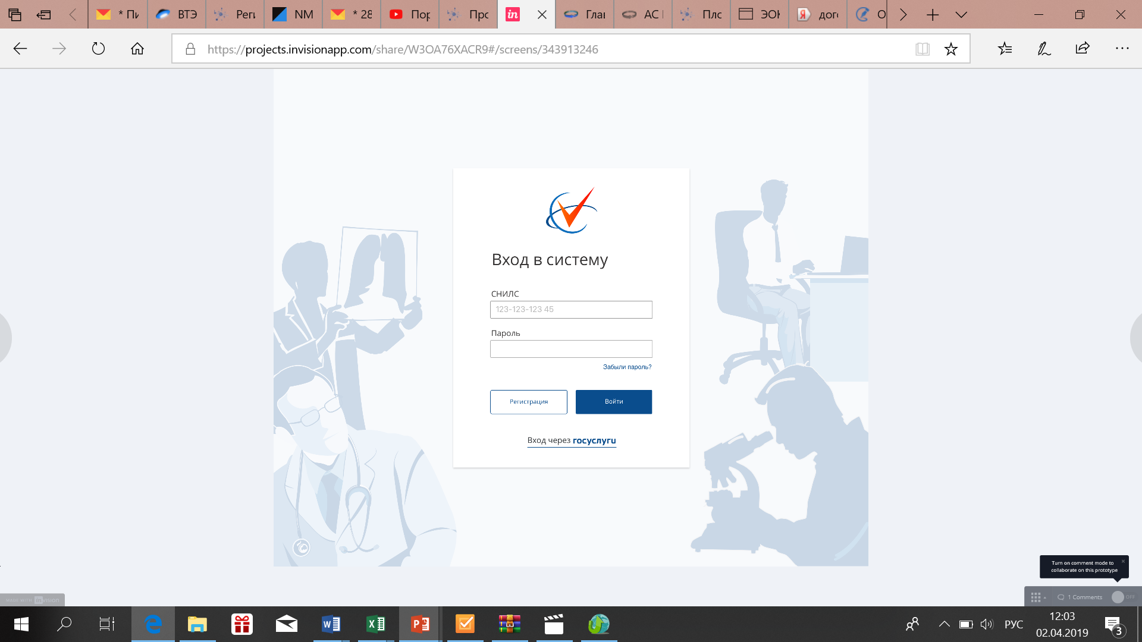
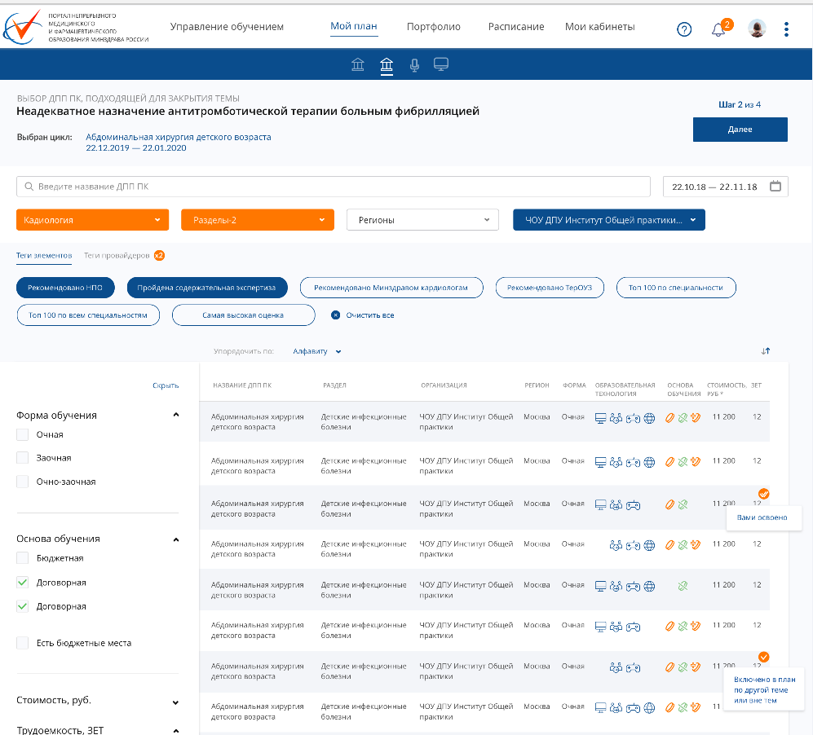
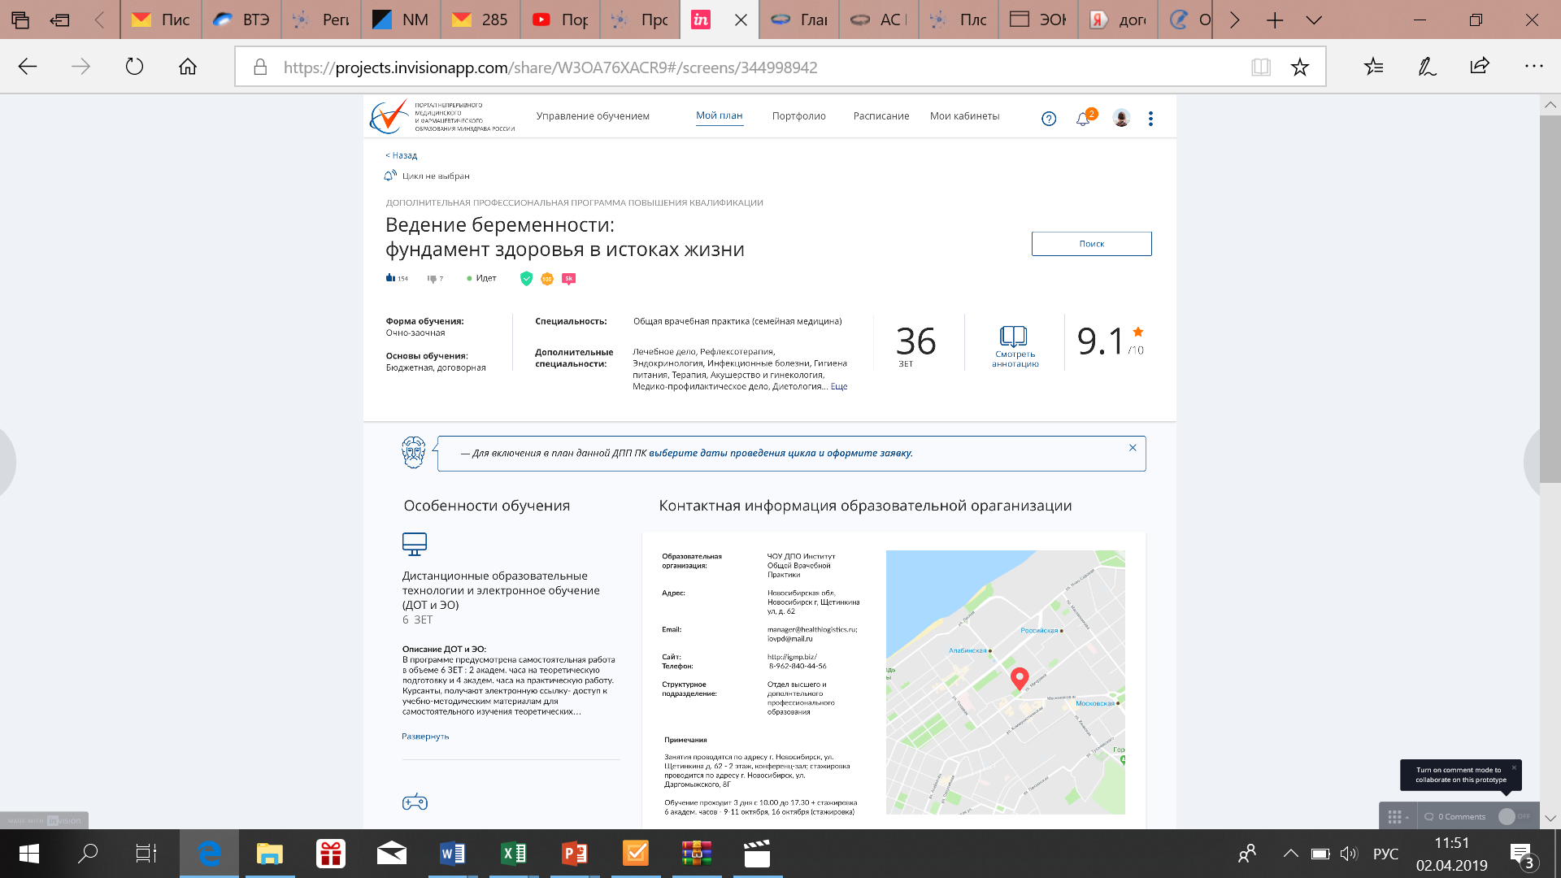
Поиск образовательных элементов через систему фильтров
Удобный информативный поиск и подробная информация об образовательных элементах

Slide 34
Рейтингование образовательных элементов

Slide 35
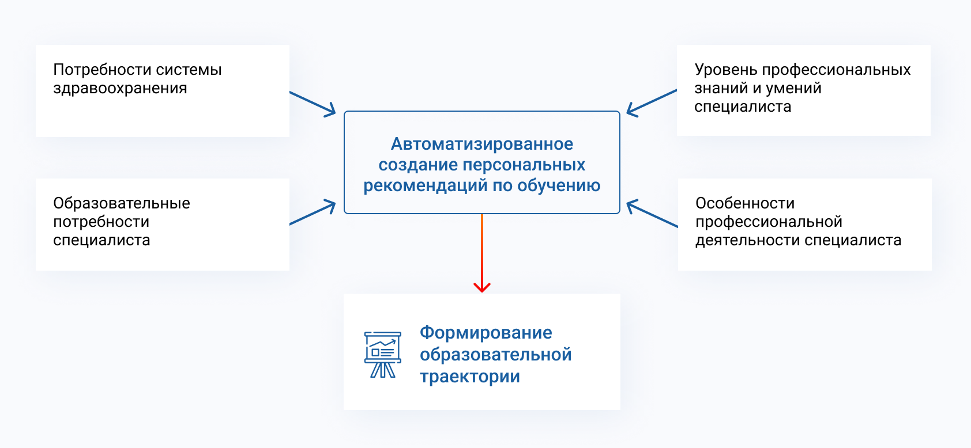
Индивидуализация обучения - формирование образовательной траектории на Портале

Slide 36
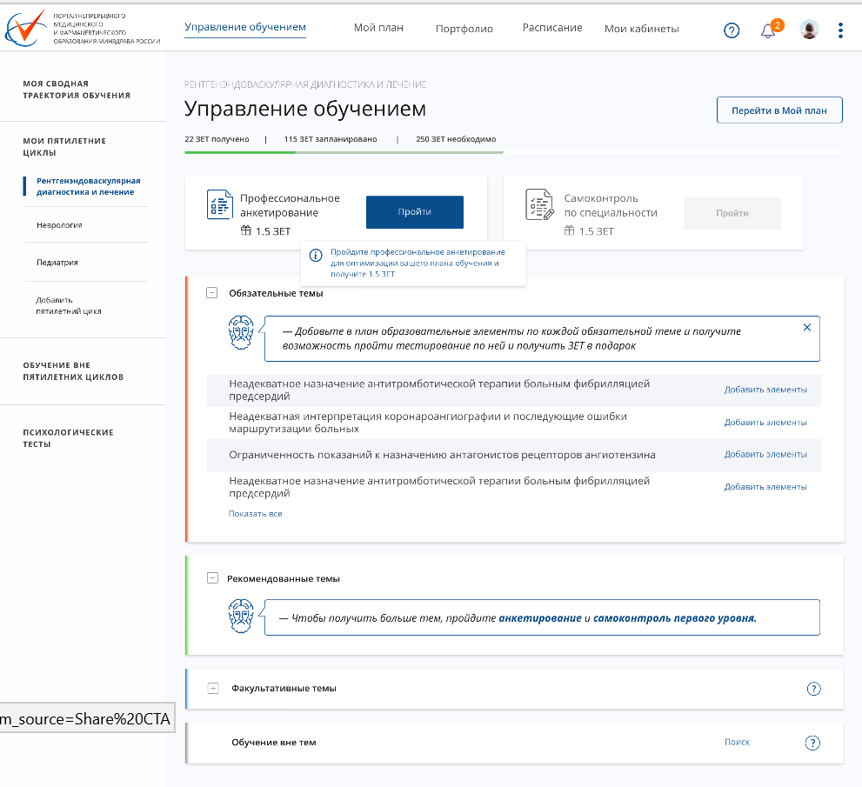
Индивидуализация обучения на модернизированном Портале
1
В рамках специальности (одной или нескольких)
Формирование образовательной траектории
2
По разделам специальности с учетом контроля базового уровня
3
По наиболее актуальным темам специальности с учетом профиля специалиста (особенностей профессиональной деятельности, собственных интересов)
4
По развивающим темам с учетом собственных интересов

Slide 37
Интеграция Портала edu.rosminzdrav.ru в единое цифровое пространство
ГИС «Единая система идентификации и аутентификации»
Единая государственная информационная система в сфере здравоохранения
Федеральный регистр медицинских работников
Федеральный реестр сведений о документах об образовании
Информационная система обеспечения
непрерывного медицинского образования
Подсистема аккредитации специалистов
Портал непрерывного медицинского и фармацевтического образования Edu.rosminzdrav.ru
Платформа онлайн-обучения Портала
Единая веб-платформа для онлайн-курсов с функцией «одно окно»
Медицинские справочники и калькуляторы
Электронные периодические издания
Рубрикатор клинических рекомендаций Минздрава России
Федеральная электронная медицинская библиотека Минздрава России
Информационные системы образовательных организаций
Сторонние платформы онлайн-обучения

Slide 38
Архитектура модернизированного Портала edu.rosminzdrav.ru
Личный кабинет специалиста
Личный кабинет методиста
Платформа онлайн-обучения портала
с высшим медицинским и фармацевтическим образованием
Личный кабинет провайдера образовательных услуг
Личный кабинет рецензента
со средним медицинским и фармацевтическим образованием
организации, реализующей ДПП ПК
программ повышения квалификации
с высшим немедицинским образованием
других провайдеров
ИОМ
образовательных мероприятий
Личный кабинет обучающегося
по программам ВО (специалитет)
Личный кабинет органа исполнительной власти в сфере охраны здоровья субъекта РФ
Личный кабинет эксперта
по программам СПО
по программам ВО (ординатура, аспирантура)
программ повышения квалификации
ИОМ
Личный кабинет преподавателя
Личный кабинет работодателя (медицинской и другой организации)
Мобильное приложение
Личный кабинет пациента

Slide 39
Планируемые возможности территориального органа исполнительной власти в сфере охраны здоровья в личной кабинете Портала edu.rosminzdrav.ru
Контроль (управление) образовательной активностью специалистов здравоохранения региона
1
Анализ активности специалистов здравоохранения региона в разрезе организаций и должностей (отчеты)
2
Формирование потребности в обучении по актуальным вопросам (информирование провайдеров обучения)
3
Анализ предложений по обучению (поиск программ, ИОМов, мероприятий)
4
Контроль и управление формирования заявок на обучение.
5
Возможность указания на необходимость освоения отдельных элементов (ИОМ) и контроля их освоения
Контроль образовательной деятельности организаций, осуществляющих обучение по ДПП ПК в регионе, в том числе подведомственных
Обеспечение контроля и реализации финансирования обучения по ДПП ПК за счет средств НСЗ территориального ФОМС

Slide 40
Возможности/обязанности медицинских организаций по обучению специалистов здравоохранения в рамках непрерывного образования с
1
Необходимость обеспечения возможности обучения, минимального для допуска к последующей процедуре аккредитации
2
Контроль регистрации, выбора образовательных элементов и обучения с использованием технических средств Портала, в том числе и по ДПП ПК в 144 часа («сертификационных» цикла)
3
Возможность «бесплатного» обучения: по любым ИОМ, по ДПП ПК за счет средств федерального бюджета, на многих образовательных мероприятиях,
4
Возможность обучения по ДПП ПК за счет средств НСЗ ТФОМС
5
Возможность взаимодействия с образовательными организациями по разработке актуальных ДПП ПК, в том числе за счет средств НСЗ ТФОМС
6
Обеспечение возможности специалистам принимать участие в дистанционных информационных и образовательных мероприятиях

Slide 41
Заключение
1
Постоянное повышение профессионального уровня -обязанность медицинского работника и требование к допуску к профессиональной деятельности
2
Внедрение механизмов непрерывного образования обеспечивает доступность, актуальность, разнообразие и качество обучения
3
Учет образовательной активности в рамках непрерывного образования осуществляется на Портале edu.rosminzdrav.ru

Slide 42
Спасибо за внимание!
ЦЕНТР РАЗВИТИЯ НЕПРЕРЫВНОГО МЕДИЦИНСКОГО И ФАРМАЦЕВТИЧЕСКОГО ОБРАЗОВАНИЯ НА БАЗЕ РНИМУ ИМЕНИ Н.И. ПИРОГОВА
Электронная почта: SUPPORT@EDU.ROSMINZDRAV.RU
КРУГЛОСУТОЧНОЕ ОНЛАЙН КОНСУЛЬТИРОВАНИЕ НА EDU.ROSMINZDRAV.RU
Notes:
42

